Slide 1
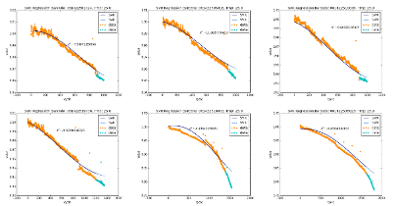
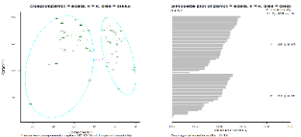
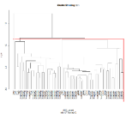
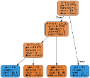
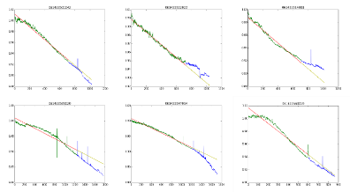

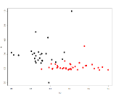
工作基础：机器学习在锂电池电解液配方优化中的研究
问题
描述
使用机器学习方法分析配方的性能优化/降低规则，为电解液配方优化
设计提供决策支持，以减少重复性的实验工作。
性能预测：支持向量机、因子分解机等
正反例划分：K均值聚类、谱聚类等
规则提取：决策树、随机森林等
解决
方法
结果
三个电池系列，共86种配方的性能优化/降低规则
性能预测
正反例划分
规则提取
支持向量回归
多元线性回归
因子分解机
K中值聚类
谱聚类
层次聚类
正例配方
决策树
随机森林
电解液配方数据
决策支持
定量数据
性能优化/降低规则
正反例划分
反例配方
性能预测

Slide 2

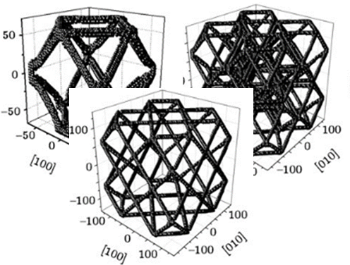
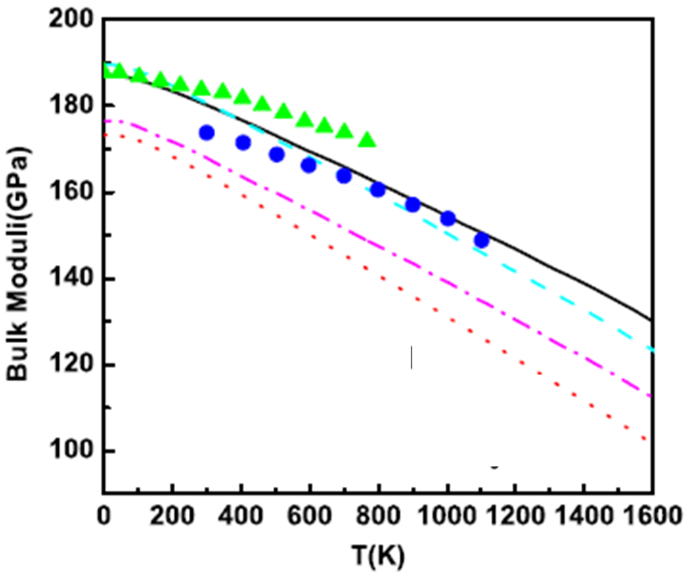
研究内容
目标
收集相关数据，引入机器学习方法，研发单晶高温合金材料的物理特性、蠕变疲劳
等特性及其关联关系的预测模型。
数据
模型
结果
原子
半径
电负
性
成份
比例
弹性
模量
元素
种类
……
计算
实验
原始特征集
关联关系
体积模量（Gpa）
基于主动学习的
多层级交互式特征选择方法
基于集成学习的
自适应混合式性能预测方法
基于规则抽取的
可解释性方法
温度（K）
属性预测
结果
1.开发出适合单晶高温合金材料性能预测的专用机器学习算法，精度达到90%。
2.研制具有自主知识产权的单晶高温合金材料性能预测系统。
Notes:
研究内容：随着高温合金材料的实验手段的不断提高，特别是高通量计算的广泛应用，积累了大量的、多样的高温合金材料成分、结构、工艺制作参数、环境、性能等数据。这些数据之间具有复杂关联关系。传统地利用单一机器学习器进行性能预测已无法满足高温合金材料的研究需要。本课题将综合利用单晶高温合金的高通量计算数据和实验数据，利用特征选择、集成学习、规则抽取等机器学习方法和技术，研究基于主动学习的多层级交互式特征选择方法，分析各种影响因素之间的关联关系，寻找到对性能影响的重要因素；研究基于集成学习的自适应混合式性能预测方法，构建具有高精度的构效关系模型，对性能进行预测；研究基于规则抽取的可解释性方法，使得基于机器学习的性能预测模型的学习结果是可理解的。从而为单晶高温合金的构效关系、成因分析等提供具有可用、有用和易用的机器学习方法。
算法简称：
1.基于主动学习的多层级交互式特征选择方法：随机森林（RF，Random Forest），主成分分析（PCA, Principal Component Analysis）,线性判别分析（LDA，Linear Discriminant Analysis），其余算法无英文名称缩写
2.基于集成学习的自适应混合式性能预测方法：支持向量机（SVM，Support Vector Machin），反向传播神经网络（BP， back-propagation neural networks），隐含狄利克雷分布（LDA, Latent Dirichlet Allocation）,逻辑回归（LR，Logistic Regression），决策树（DT，Decision Tree），马尔可夫聚类（MCL，Markov Cluster Algorithm）

